Slide 1

Der TEO Vertragscheck mit Verivox
Benutzerhandbuch
Die einfache Bedienung des Vertragscheck in TEO

Slide 2
Inhalt
Bestehenden Vertrag vergleichen
Vertrag mithilfe von Verivox wechseln und Fixkosten sparen
01
05

Slide 3
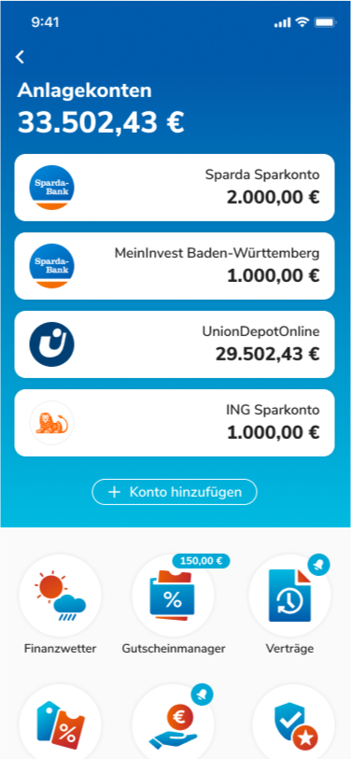
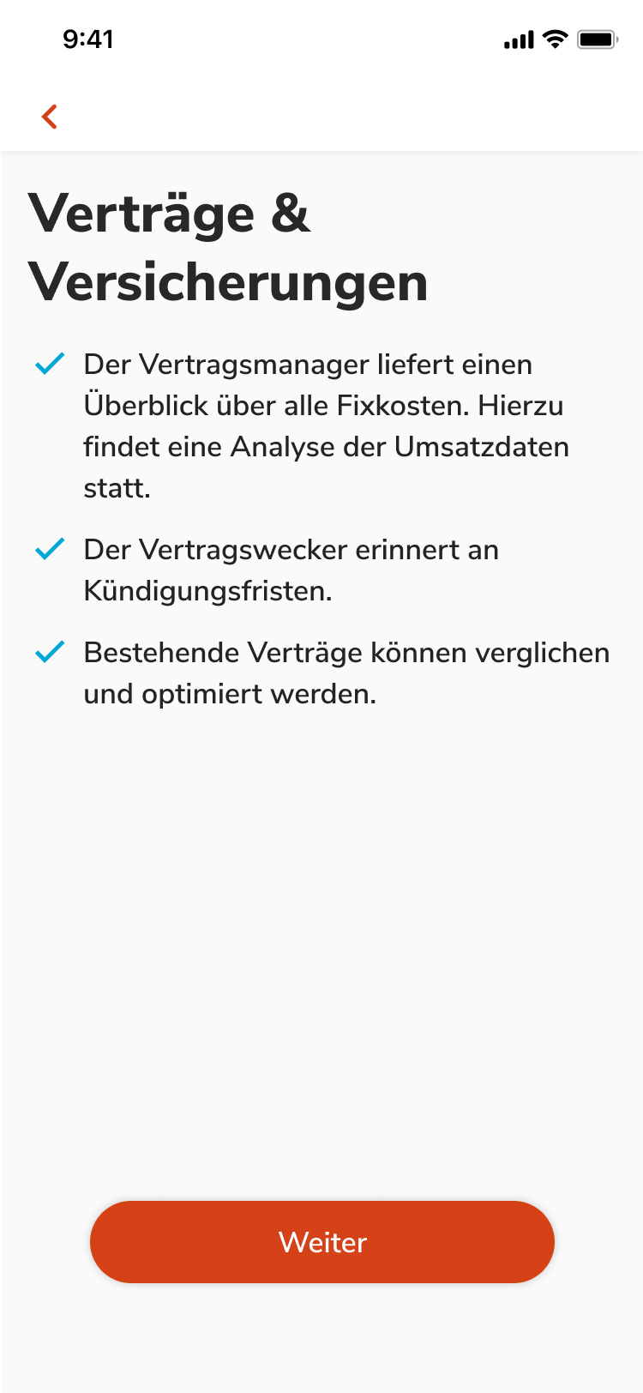
Bestehenden Vertrag vergleichen
01
02
Auf der Übersichtsseite auf ,,Verträge" klicken.
Der Vertragsmanager erkennt automatisch laufende Verträge. Weitere Verträge und Vertragsdaten, wie Kündigungsfristen, Laufzeiten etc. können manuell ergänzt werden.
01

Slide 4
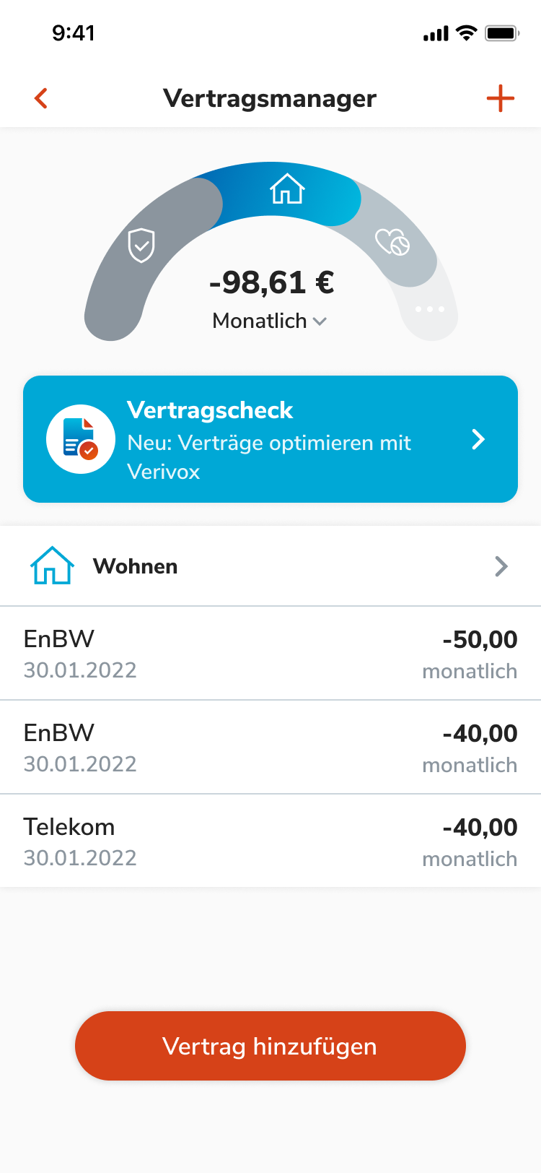
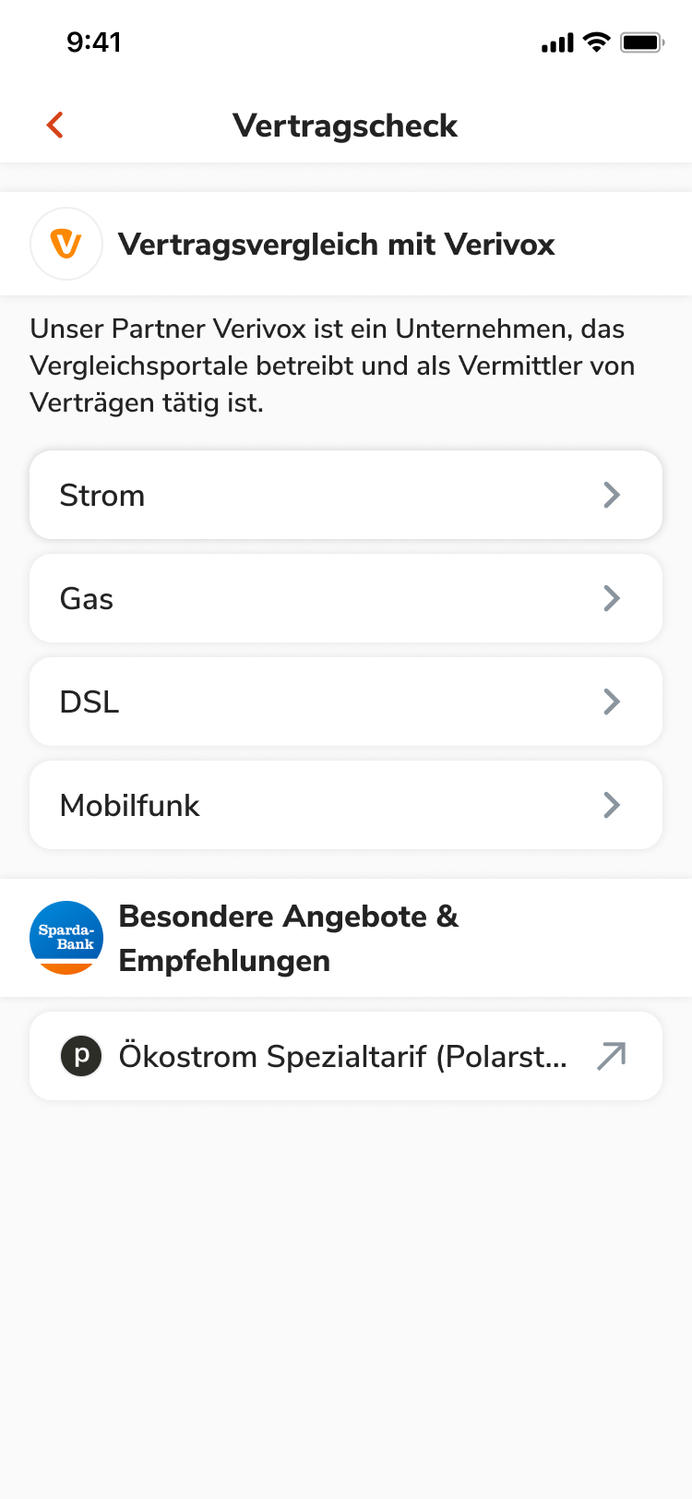
Bestehenden Vertrag vergleichen
03
04
Hier das blaue Widget auf der Startseite des Vertragsmanagers anklicken.
Es lässt sich dann einfach der zu vergleichende Vertrag auswählen.
02

Slide 5
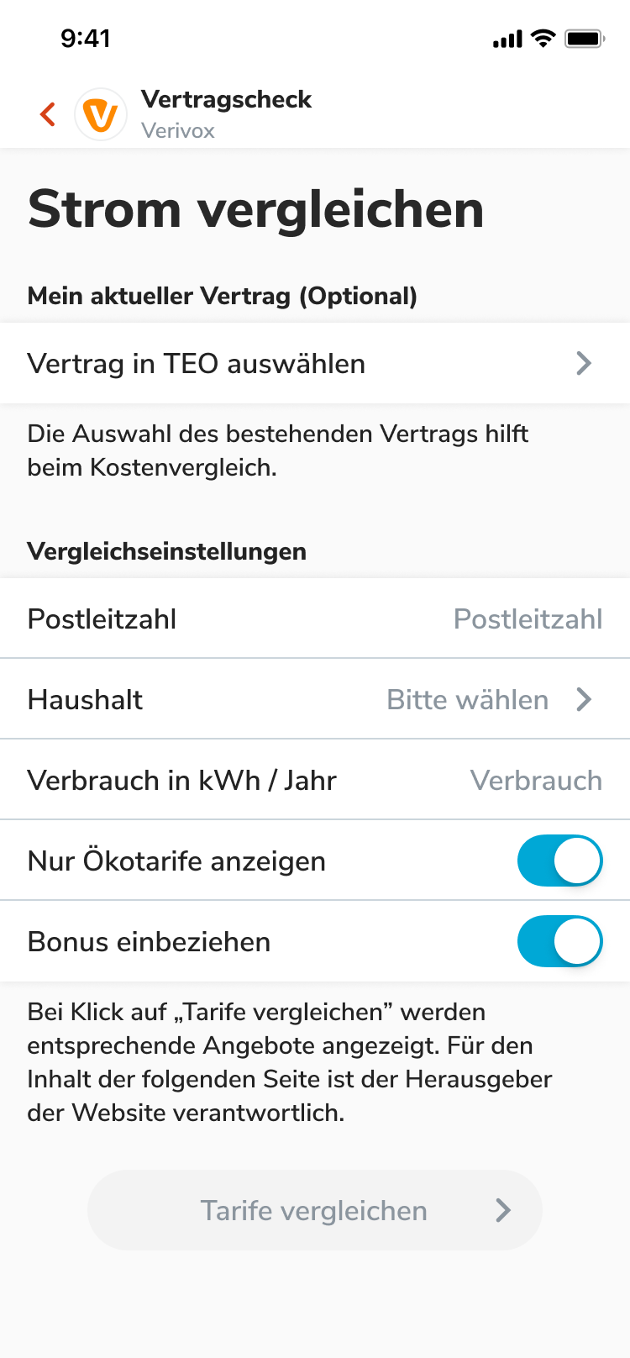
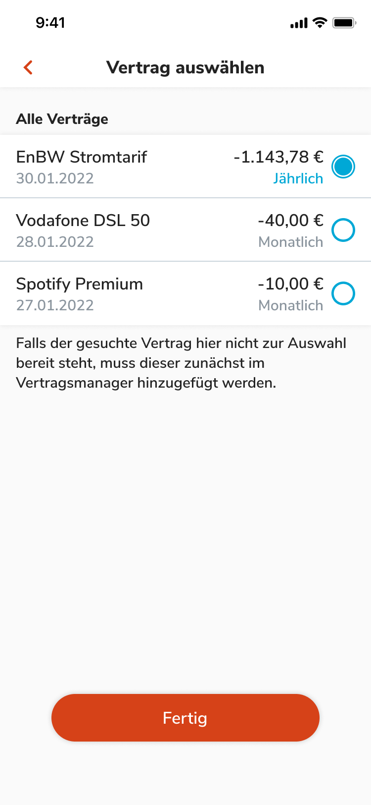
Bestehenden Vertrag vergleichen
05
06
Hier wählt man einen Vertrag aus, welchen man bereits im Vertragsmanager eingepflegt hat. Vergleichseinstellung können direkt in TEO gewählt werden.
Hier findet sich eine Übersicht aller Verträge, welche man bereits in TEO eingepflegt hat.
03

Slide 6
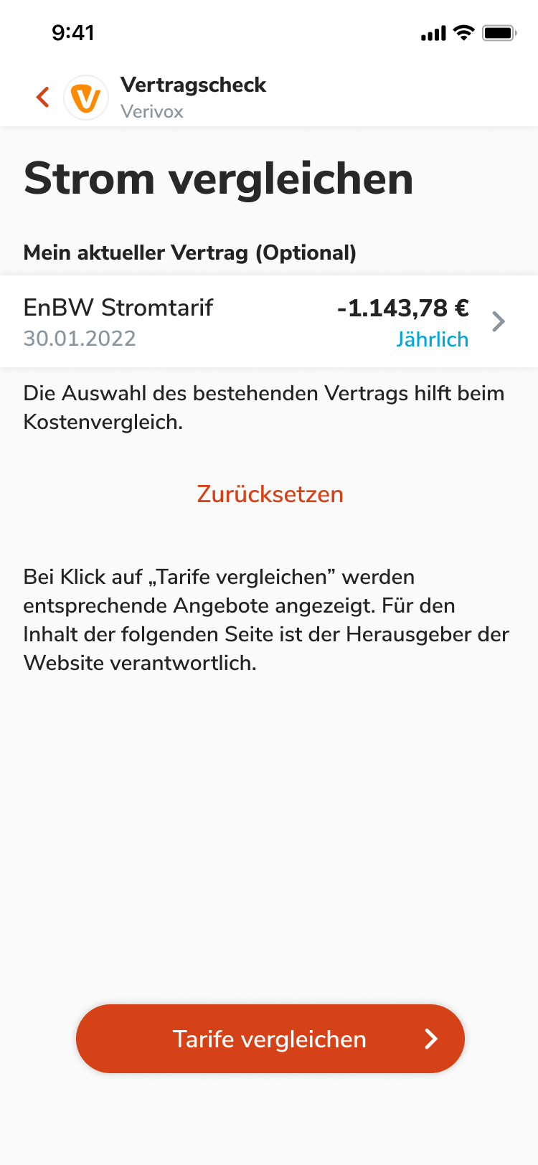
Bestehenden Vertrag vergleichen
07
Auf ,,Tarife vergleichen" klicken, um den Vergleich zu starten.
04

Slide 7
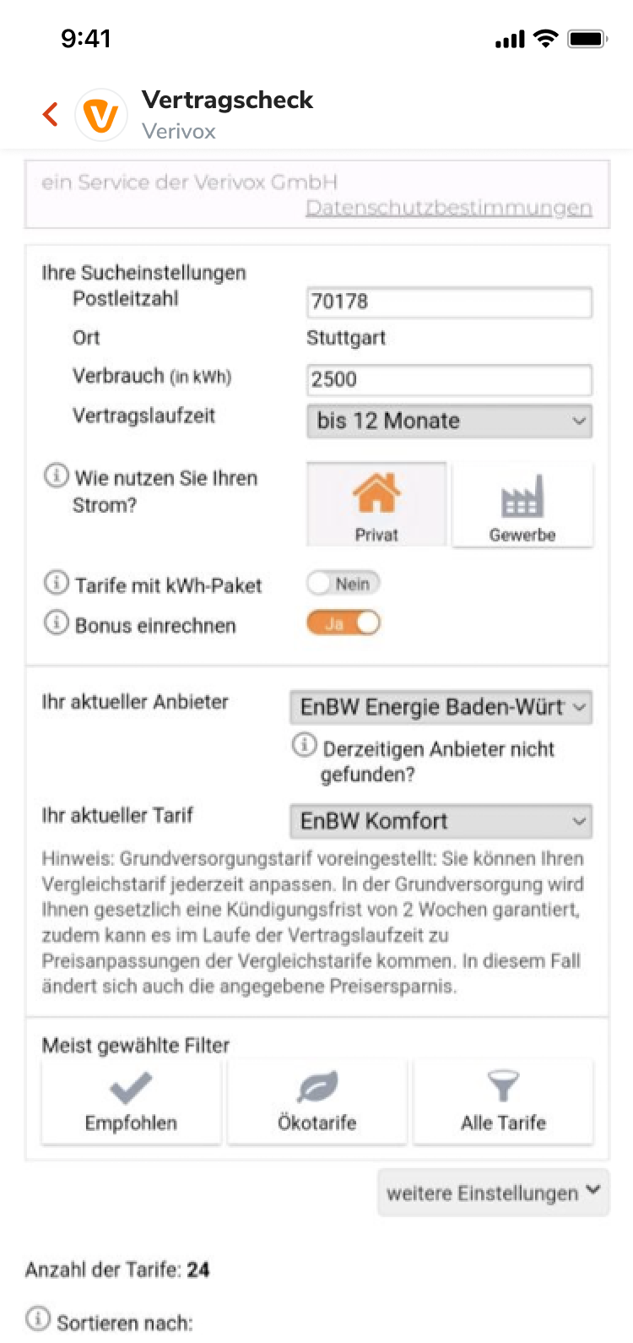
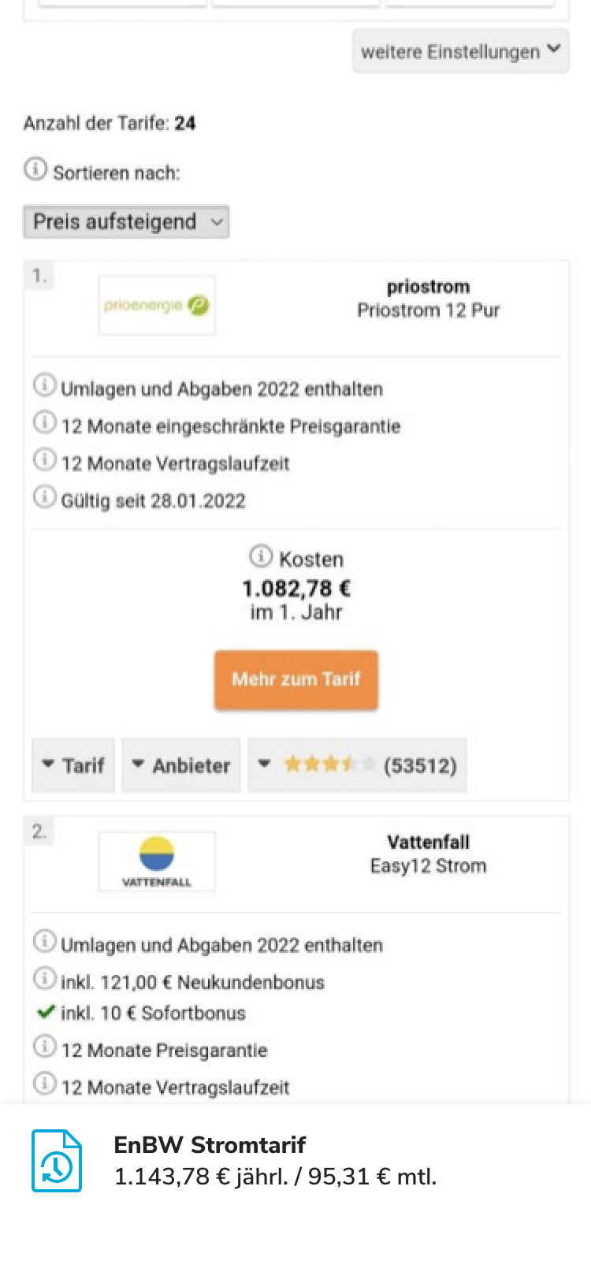
Vertrag mithilfe von Verivox wechseln und Fixkosten sparen
01
02
Die eingegebenen Werte werden direkt in den Vertragscheck Übernehmmen.
Danach scrollt man nach unten und kann die Kosten mit dem bestehenden Vertrag vergleichen.
05

Slide 8

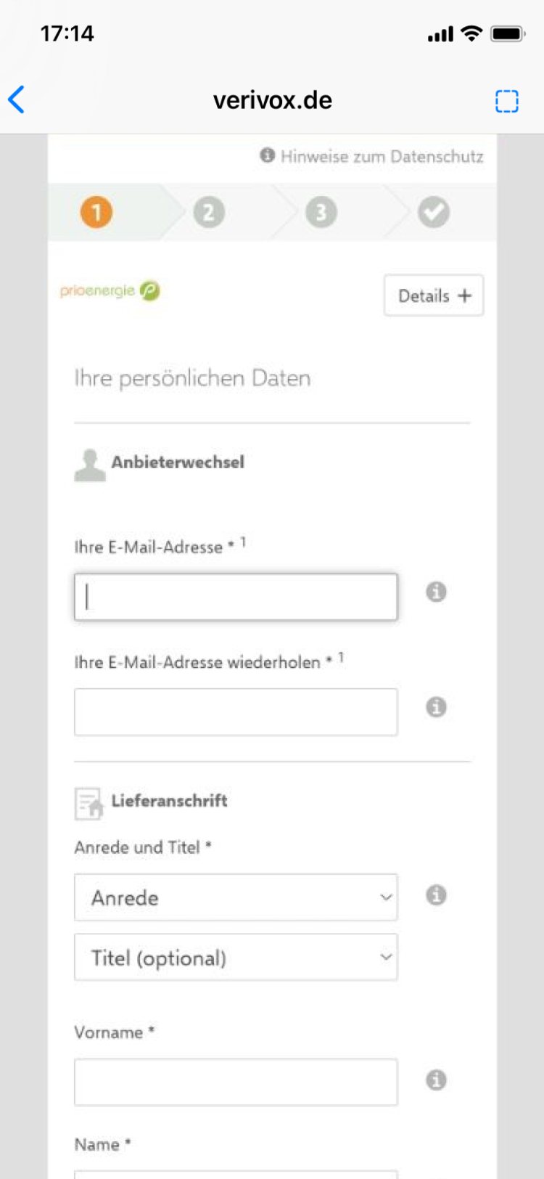
Vertrag mithilfe von Verivox wechseln und Fixkosten sparen
03
04
Auf „Mehr zum Tarif“ klicken, um auf eine externe Landingpage von Verivox weitergeleitet zu werden.
Persönliche Daten eingeben, um den Wechsel über verivox abzuschließen. Weitere Informationen zum Abschluss werden von von verivox bereitgestellt.
06

Slide 9
09

